Slide 1
3. 電子申請・届出
3.1 ログイン～申請・届出
3.2 申請・届出結果の確認

Slide 2
3.1 ログイン～申請・届出
申請・届出のフロー
電子申請届出システムへログインし、申請内容の入力・登録を行ってください。 必要に応じて、申請・届出の状況を確認することもできます。 新たにGビズIDを発行して申請する場合は、3週間～1か月程度を必要期間の目安としてください。
申請・届出のフロー
必要推定期間
STEP1
ログイン
電子申請届出システムへログインしてください。
ログインに当たり、GビズIDをご用意ください。発行がまだの方はP.11～のアカウント作成方法をご参照ください。
初回ログイン時はアカウント登録画面が表示されます。画面の指示に従って、登録を行ってください。
2週間 ※GビズIDを新たに発行 する場合
STEP2
申請・届出メニューの選択
メニュー画面からご利用する申請・届出を選択してください。
1週間 ※必要な添付書類によって 必要期間は 異なります。
STEP3
申請内容の入力・登録
申請・届出先や様式・付表の内容を入力してください。
申請・届出に必要な添付書類をアップロードしてください。 ※ P.33の添付書類の準備についてをご参照ください。
STEP4
内容の確認・申請
入力・登録した内容に間違いがないか、提出前に確認してください。
問題ないことを確認したら、申請してください。
STEP5
申請・届出の状況確認
メニュー画面から申請・届出の内容やステータスを確認できます。
-

Slide 3
3.1 ログイン～申請・届出
（参考）電子申請届出システム 操作マニュアル
詳細の操作方法は操作マニュアルを参照してください。
出所）電子申請届出システム操作マニュアル（介護施設・事業所向け） （https://www.kaigokensaku.mhlw.go.jp/shinsei/pdf/manual_shinsei_1_0.pdf 閲覧日：令和5年3月1日）
※最新情報は上記ホームページをご確認ください。

Slide 4
3.2 申請・届出結果の確認
申請・届出のステータス
提出後、申請・届出のステータスを確認してください。「受付済」の場合は結果通知書が発行されます。 「差戻し」「却下」の場合は申請・届出内容を見直すなど、必要な対応を行ってください。
ステータス | 説明
申請（届出）済、未受付 | 申請・届出情報を提出した状態です。 このステータスの場合、提出の取下げをすることが可能です。
受付中 | 指定権者が申請・届出情報を受付開始した状態です。 このステータスの場合、申請・届出情報の取下げはできません。
受付済 | 指定権者が申請・届出情報を「受付済」にした状態です。 提出した申請・届出情報について問題がないと判断され、一連の処理を終えた状態です。 電子ファイルあるいは書面で結果通知書が発行されます。
差戻し | 指定権者が申請・届出情報を「差戻し」にした状態です。 指定権者のコメントを確認し、提出内容の修正を行ったうえで再申請等の対応を行ってください。
却下 | 指定権者が申請・届出情報を「却下」した状態です。 指定権者のコメントを確認し、必要な対応を行ったうえで、新たに申請・届出を作成して提出してください。

Slide 5
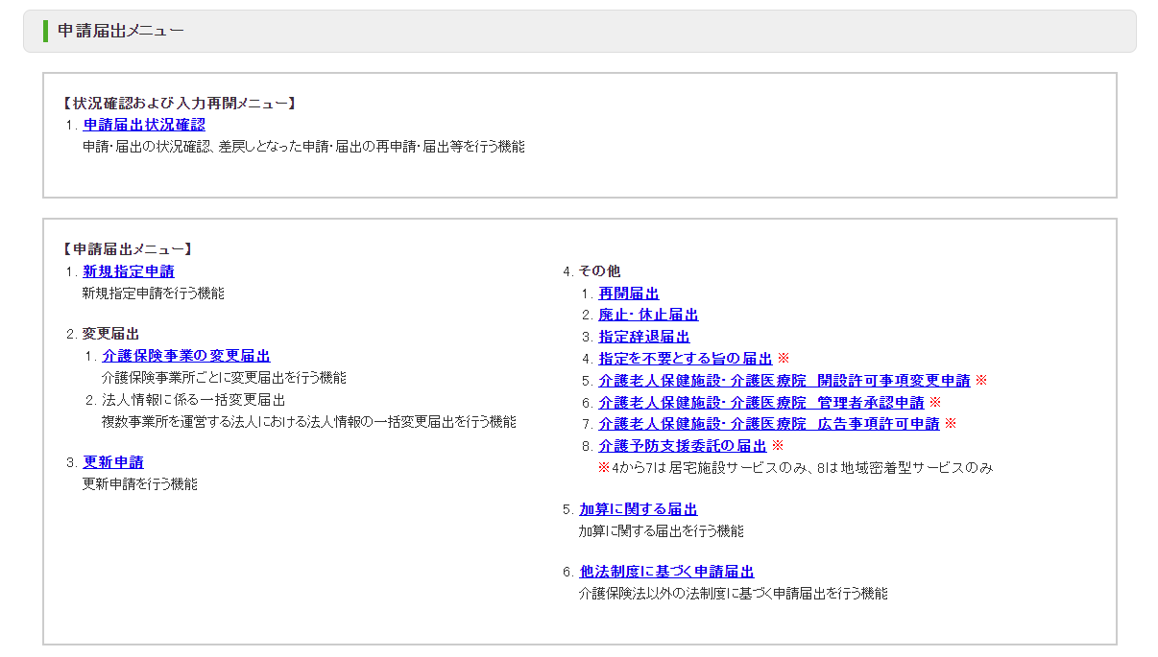
3.2 申請・届出結果の確認
申請・届出状況の確認方法
電子申請届出システムへログインし、「申請届出状況確認」をクリックしてください。
出所）電子申請届出システム操作マニュアル（介護施設・事業所向け） （https://www.kaigokensaku.mhlw.go.jp/shinsei/pdf/manual_shinsei_1_0.pdf 閲覧日：令和5年3月1日）
※最新情報は上記ホームページをご確認ください。

Slide 6
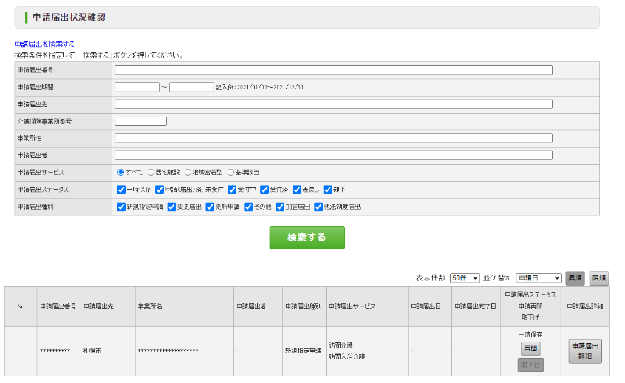
3.2 申請・届出結果の確認
申請・届出状況の確認方法
検索条件を入力・選択して「検索する」ボタンをクリックすると該当する申請・届出情報が 「検索する」ボタンの直下に表示されます。
「検索する」ボタンをクリックすることで申請・届出が表示されます。
出所）電子申請届出システム操作マニュアル（介護施設・事業所向け） （https://www.kaigokensaku.mhlw.go.jp/shinsei/pdf/manual_shinsei_1_0.pdf 閲覧日：令和5年3月1日）
※最新情報は上記ホームページをご確認ください。
※本システムにログインする際に使用したGビズIDアカウントの種類が「gBizIDプライム」の場合には、配下の「gBizIDメンバー」が作成した申請・届出情報も表示されます。

Slide 7
3.2 申請・届出結果の確認
申請・届出状況の確認方法
「申請届出ステータス」の欄で、申請・届出のステータスと対応事項を確認してください。
「一時保存」ステータス：「再開」ボタンをクリックすることで申請・届出入力の再開が行えます。
「申請(届出)済、未受付」ステータス：「取下げ」ボタンをクリックすることで一時保存状態となり、申請・届出情報の内容を修正することができます。
「受付中」ステータス：「受付中」の間に介護施設・事業所で行えるのは、「申請届出詳細」での内容の確認のみとなります。
出所）電子申請届出システム操作マニュアル（介護施設・事業所向け） （https://www.kaigokensaku.mhlw.go.jp/shinsei/pdf/manual_shinsei_1_0.pdf 閲覧日：令和5年3月1日）
※最新情報は上記ホームページをご確認ください。

Slide 8
3.2 申請・届出結果の確認
申請・届出状況の確認方法
「申請届出ステータス」の欄で、申請・届出のステータスと対応事項を確認してください。
「差戻し」ステータス：再申請を行う場合は、「再申請」ボタンをクリックして、「申請・届出先の選択」画面に遷移し作業を行います。
「受付済」ステータス：申請・届出情報を指定権者が確認した結果、申請届出内容が問題ないと判断された状態となります。
「却下」ステータス：「却下」となった申請・届出情報は再申請することはできません。必要な対応を行ったうえで、新たに申請・届出を作成して 提出してください。
出所）電子申請届出システム操作マニュアル（介護施設・事業所向け） （https://www.kaigokensaku.mhlw.go.jp/shinsei/pdf/manual_shinsei_1_0.pdf 閲覧日：令和5年3月1日）
※最新情報は上記ホームページをご確認ください。

Slide 9
4. その他
4.1 G-Biz IDの参考情報

Slide 10
4.1 G-Biz IDの参考情報
法人変更等の取り扱い
出所）電子申請届出システム ホームページ「電子申請届出システムの利用にあってのGビズIDの運用について ver1.01」（https://www.kaigokensaku.mhlw.go.jp/shinsei/pdf/operation_GビズID_1_01.pdf、令和５年２月10日閲覧）

Slide 11
4.1 G-Biz IDの参考情報
法人変更等の取り扱い
出所）電子申請届出システム ホームページ「電子申請届出システムの利用にあってのGビズIDの運用について ver1.01」（https://www.kaigokensaku.mhlw.go.jp/shinsei/pdf/operation_GビズID_1_01.pdf、令和５年２月10日閲覧）

Slide 12
4.1 G-Biz IDの参考情報
法人変更等の取り扱い
出所）電子申請届出システム ホームページ「電子申請届出システムの利用にあってのGビズIDの運用について ver1.01」（https://www.kaigokensaku.mhlw.go.jp/shinsei/pdf/operation_GビズID_1_01.pdf、令和５年２月10日閲覧）

Slide 13
朝倉市介護サービス課給付育成係
0946-28-7586

